Slide 1
Responsive Design

Slide 2
Son las técnicas que usamos para adaptar nuestras aplicaciones web a la mayor cantidad de pantallas

Slide 3
Patrones en Responsive Design
Ejemplos más comunes de cómo se ha usado Responsive Design en la práctica

Slide 4
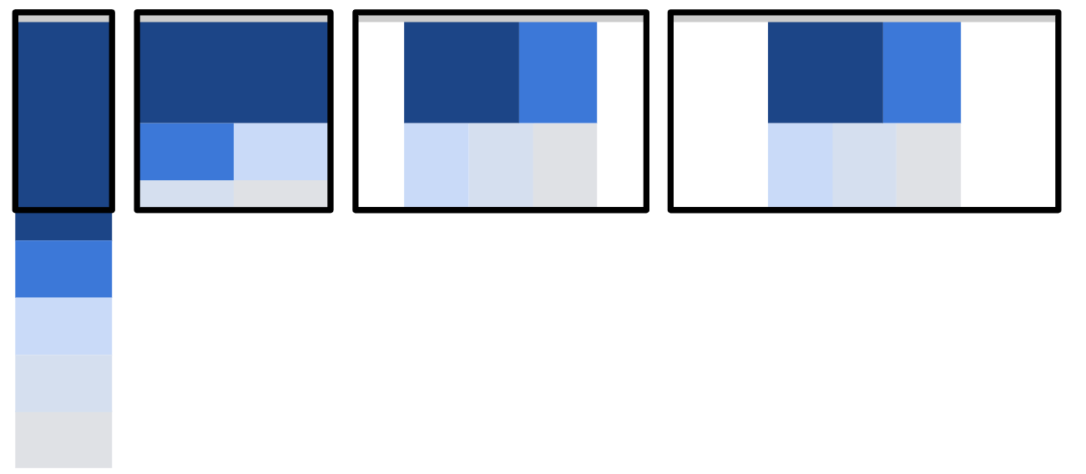
Mostly Fluid

Slide 5
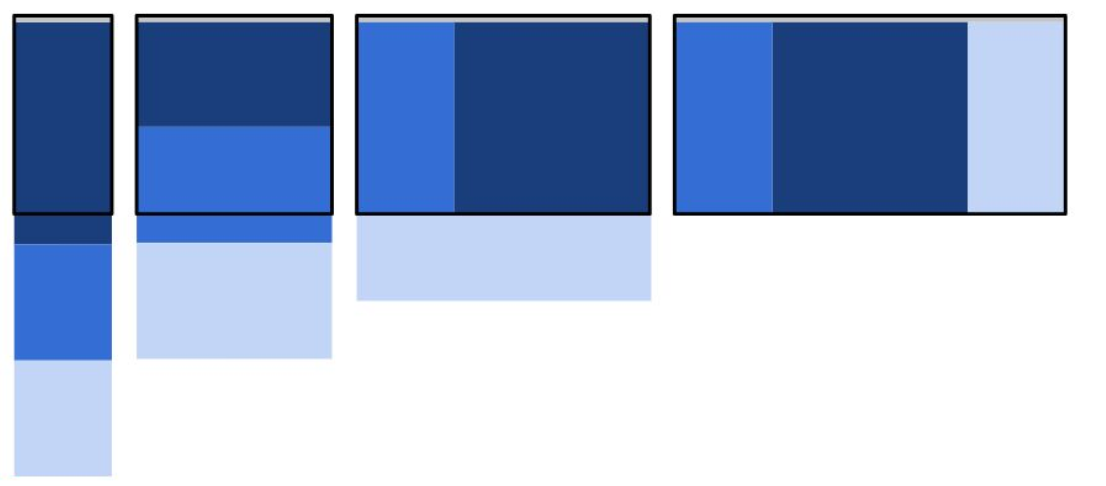
Colocación de Columnas

Slide 6
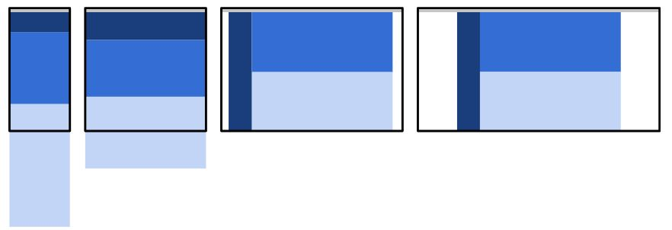
Layout Shifter
Notes:
https://developers.google.com/web/fundamentals/design-and-ux/responsive/patterns?hl=es

Slide 7
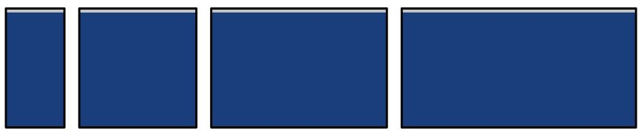
Tiny tweaks

Slide 8
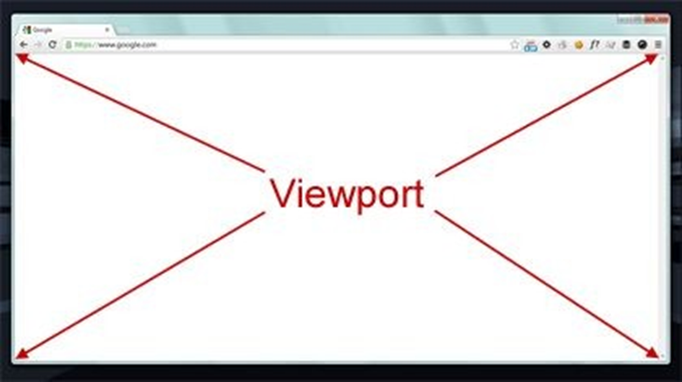
Conceptos Útiles en Responsive Design
Viewport
El área visible del navegador

Slide 9
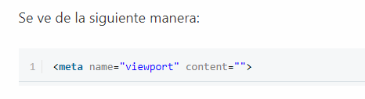
viewport
introducida por apple
Luego adoptada y desarrollada más allá por otros.

Slide 10
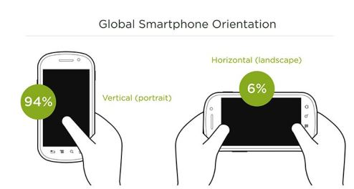
Portrait - Landscape
*Vertical
*Horizontal

Slide 11
Desktop First vs Mobile First

Slide 12
Desktop First
Empezar un website desde la mayor resolución soportada

Slide 13
Mobile First
Empezar un website desde la menor resolución soportada

Slide 14
Tipos de consultas de medios
Ya que estamos hablando de estrategias de escritorio primero y móvil primero, este es un excelente momento para hablar sobre la diferencia entre los tipos de consultas de medios que tenemos que escribir para cada enfoque.
Ancho máximo (para escritorio primero)
Min-width (para mobile-first)

Slide 15
Unidades en CSS

Slide 16
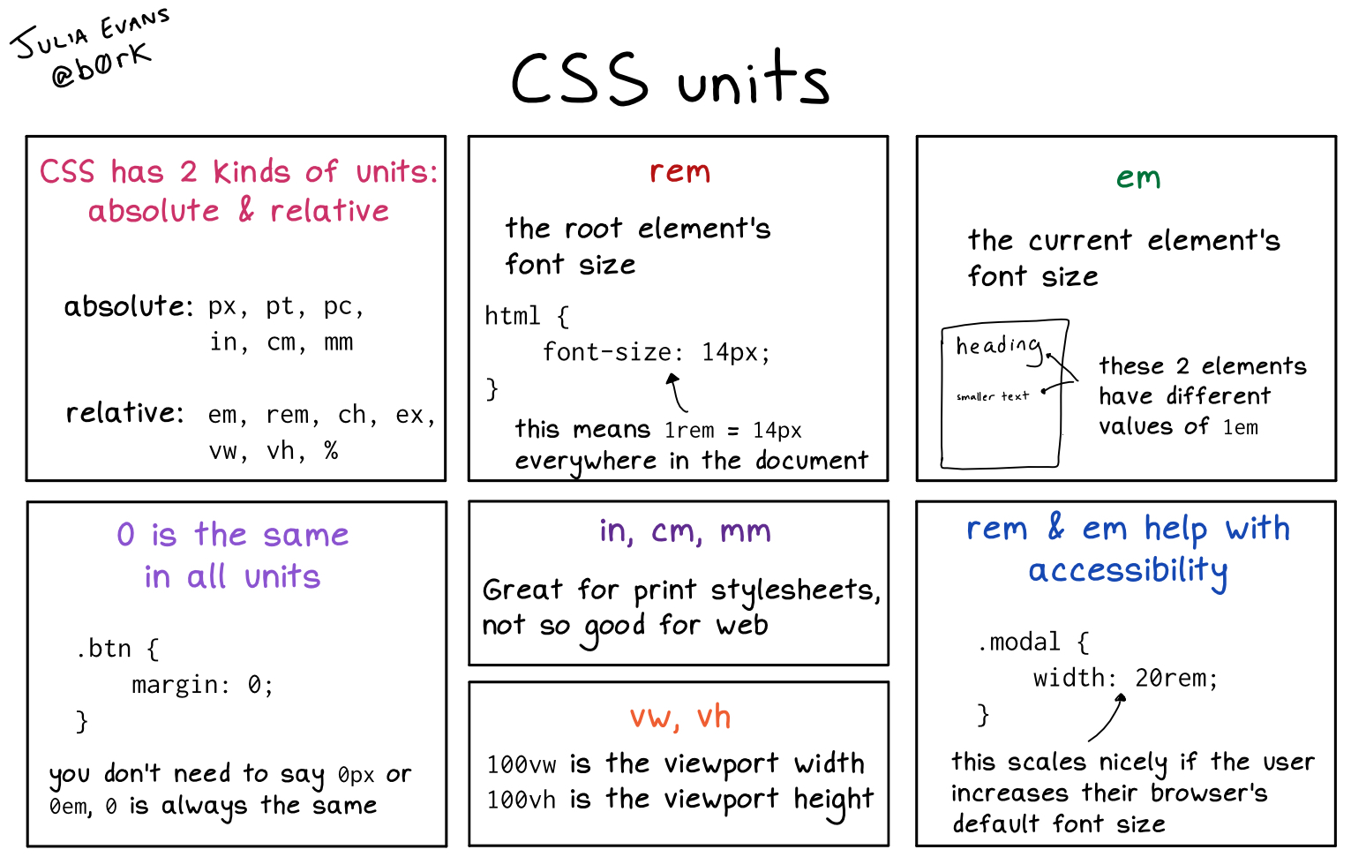
Unidades/Medidas en CSS
Referencia: Julia Evans

Slide 17
Unidades/Medidas en CSS
Medidas relativas
Heredan el tamaño o se basan en algún tamaño cuyo valor irá cambiando según el tamaño de la página.
Las medidas relativas son :
%
em
rem
Medida absoluta
El valor de este no cambia y siempre será el mismo, sin importar si la página cambia su tamaño.
Las medidas absolutas son:
mm = milimetros
cm = centimetros
in = pulgada
pc = picas
px = pixel

Slide 18
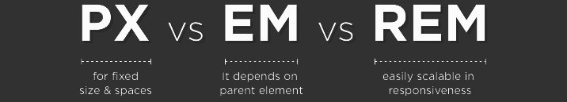
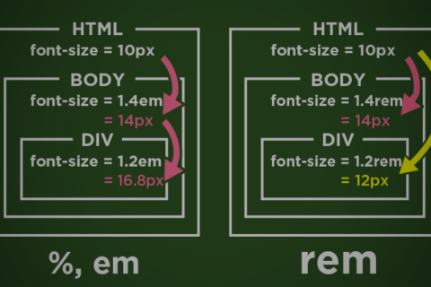
Unidades Comunes para Texto

Slide 19
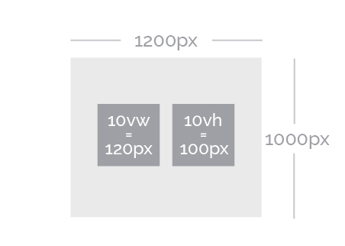
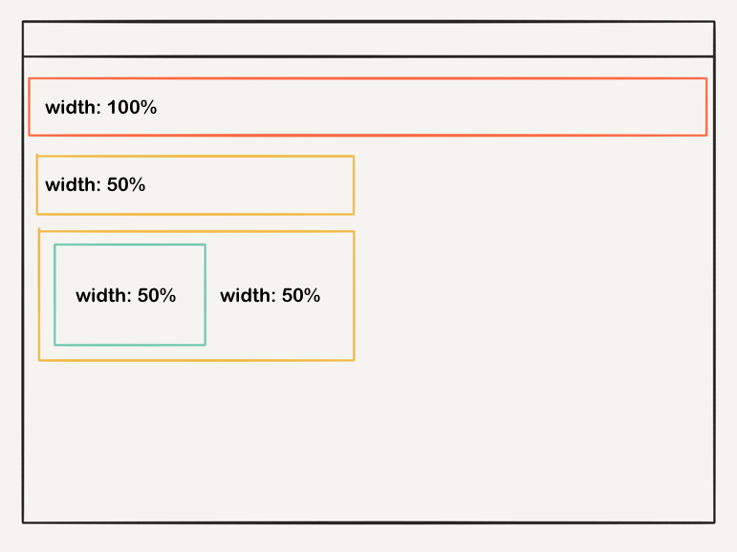
Unidades Comunes para Contenedores
PX, %, VH, VW

Slide 20
Unidades Relativas de medida
Varían según alguna condición

Slide 21
Porcentaje (%)
Longitud referente al tamaño de los elementos padre

Slide 22
em
Unidad relativa al tamaño de fuente especificada más cercano

Slide 23
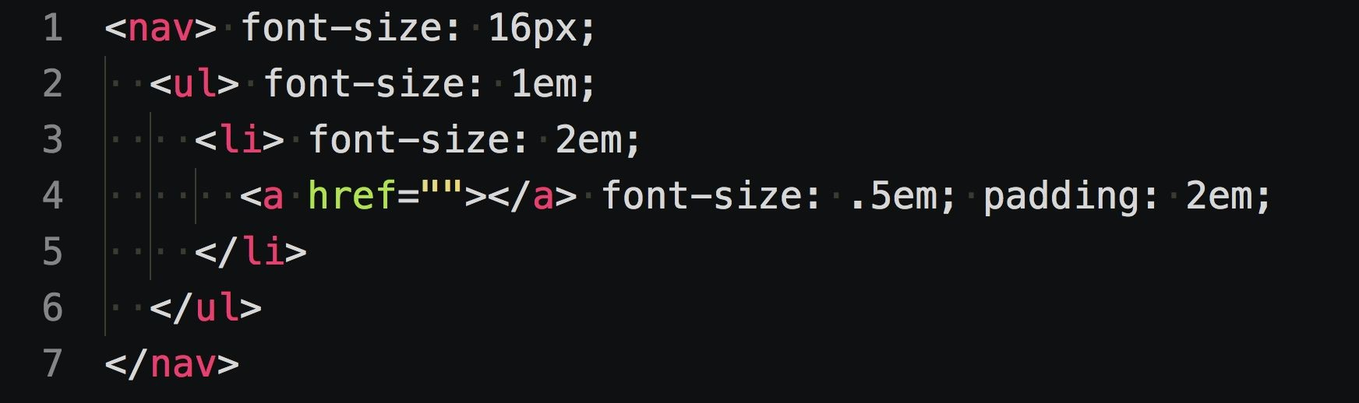

Slide 24
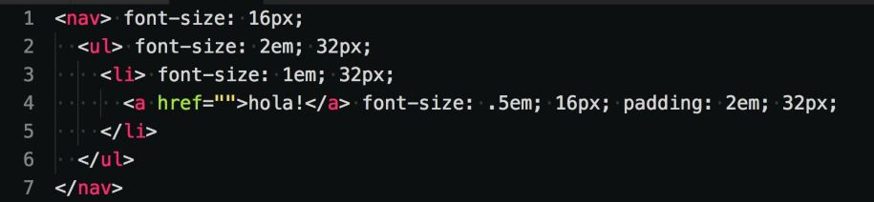

Slide 25
rem
Unidad relativa al tamaño de fuente especificada en el ancestro más lejano (html o body)

Slide 26
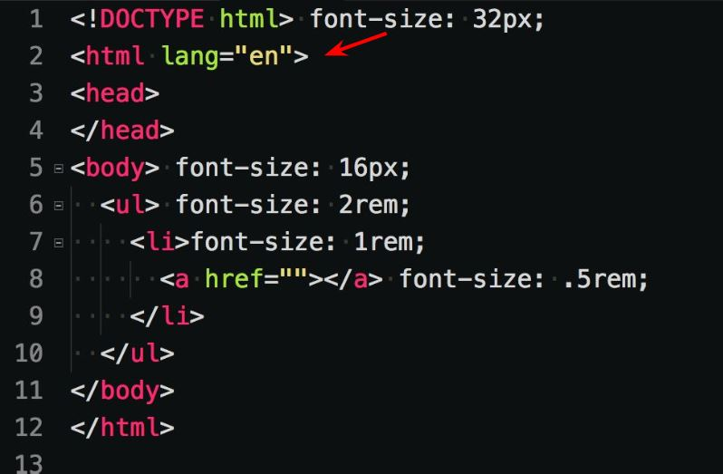

Slide 27
vw - vh
Unidad relativa porcentual con respecto
al Viewport

Slide 28
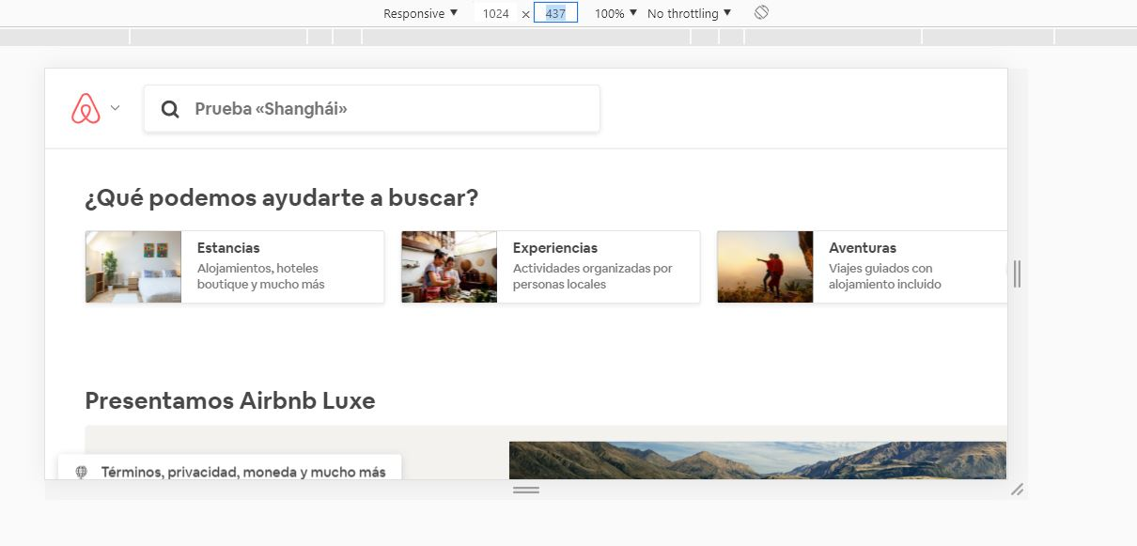
100vw = 1024px
100vh = 437px

Slide 29
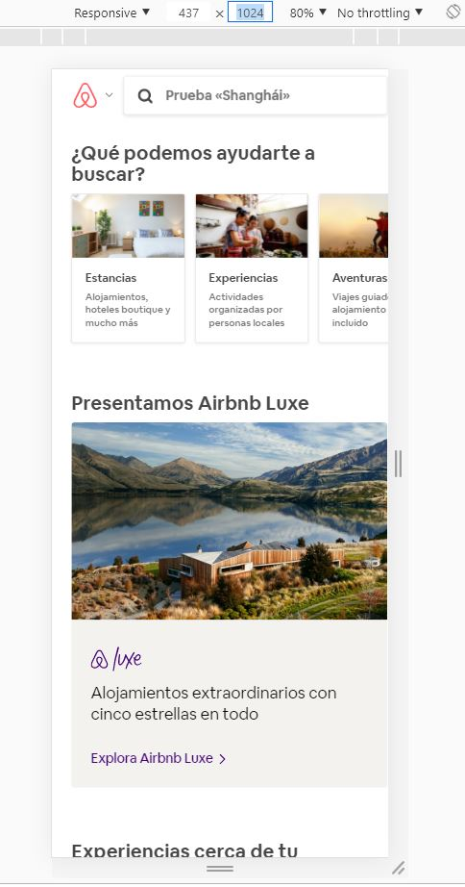
100vw = 437px
100vh = 1024px

Slide 30
Media Queries
Gracias a este módulo de CSS existe Responsive Design ya que permite adaptar la representación del contenido a las características del dispositivo

Slide 31
Media queries
Las media queries (en español "consultas de medios") son útiles cuando deseas modificar tu página web o aplicación en función del tipo de dispositivo (como una impresora o una pantalla) o de características y parámetros específicos (como la resolución de la pantalla o el ancho del viewport del navegador).

Slide 32
@media media type and (condición) {
}
Se compone de un media type y una o más condiciones

Slide 33
Media Types
Los Media Types (tipos de medios) describen la categoría general de un dispositivo

Slide 34
all
Apto para todos los dispositivos.
print
Destinado a material impreso y visualización de documentos en una pantalla en el modo de vista previa de impresión.
screen
Destinado principalmente a las pantallas.
speech
Destinado a sintetizadores de voz.

Slide 35
@media screen and (max-width: 768px) {
}
Todas las pantallas con un ancho inferior o igual a 768px cumplen esta condición

Slide 36
@media screen and (max-width: 768px) and (min-width:480px) {
}
Todas las pantallas con un ancho de 480px hasta 768px cumplen esta condición

Slide 37
Mobile First
@media screen and (min-width: 320px) {}
@media screen and (min-width: 480px) {}
@media screen and (min-width: 768px) {}
@media screen and (min-width: 1024px) {}
Min-width = Desde

Slide 38
Desktop First
@media screen and (max-width: 1024px) {}
@media screen and (max-width: 768px) {}
@media screen and (max-width: 480px) {}
@media screen and (max-width: 320px) {}
Max-width = Hasta

